Slide 1
Řízení rizik vybraných prvků kritické dopravní infrastruktury
Dana Procházková, Jan Procházka,
Jana-Victorie Martincová, Tomáš Kertis
Vysoké učení technické v Brně, Ústav soudního inženýrství

Slide 2
OBSAH
1. Úvod
2. Souhrn poznatků inženýrských disciplín pracujících s riziky
3. Data a metody výzkumu
4. Poznatky pro vybrané kritické prvky
5. Řízení rizik vybraných kritických prvků ve prospěch bezpečnosti
6. Návrhy opatření
7. Závěr

Slide 3
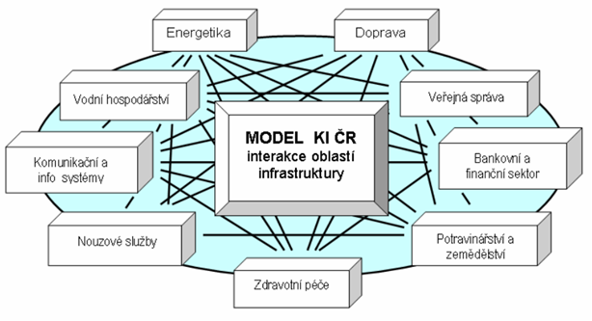
1. ÚVOD
Dopravní síť je jednou z nejdůležitějších infrastruktur zajišťující základní funkce státu, tudíž i základní potřeby lidí pro jejich přežití.

Slide 4
2. SOUHRN POZNATKŮ INŽENÝRSKÝCH DISCIPLÍN PRACUJÍCÍCH S RIZIKY
Podle současného poznání v systémovém pojetí světa platí:
entity jsou systémy; většinu reálných entit tvoří systémy systémů (SoS), které mají povahu socio-kyber-fyzickou,
chráněná aktiva jsou: životy, zdraví a bezpečí lidí; majetek a veřejné blaho; životní prostředí; a kritické infrastruktury a technologie,
škodlivý jev je každý jev, který poškozuje chráněná aktiva,
ohrožení je míra velikosti škodlivého jevu,
riziko je míra ztrát, škod a újmy na chráněných aktivech; riziko je dílčí; integrované; a integrální (celkové); rizika se dělí na: přijatelná; podmíněně přijatelná (ALARA/ALARP); a nepřijatelná,
zabezpečení - entita je ochráněna proti všem vnějším škodlivým jevům a lidskému faktoru,
bezpečnost - vlastnost entity, která je základním znakem kvality entity, která znamená, že entita je ochráněna proti všem vnějším a vnitřním škodlivým jevům a lidskému faktoru,
kritičnost je komplementární pojem k pojmu bezpečnost

Slide 5
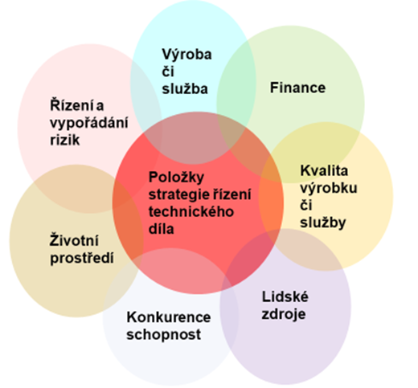
Položky, které ovlivňují výkon technického díla.
Technická díla jsou systémy, které mají otevřenou architekturu, tj. jsou vzájemně závislé.
PROTO dochází ke konfliktům.
Řešení konfliktů znamená optimální vyřešení možných rizik.

Slide 6
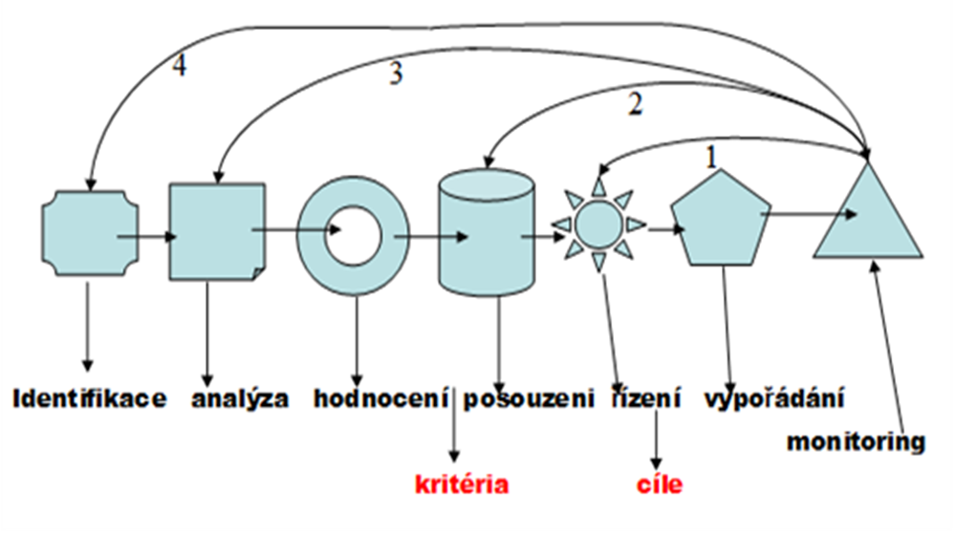
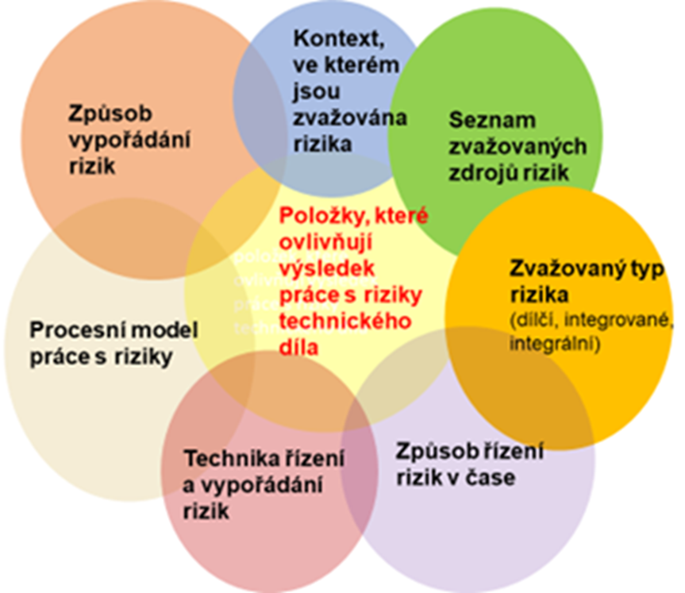
Nástroje pro zvládnutí rizik:
prevence
připravenost
odezva
obnova
Co zajistit:
Bezpečné aktivum – člověk, životní prostředí, stroj….
Bezpečné zařízení – fungující nástroje, stroje, personál….
Bezpečnou komponentu – soubor strojů, linka či personál….
Bezpečný systém – každý dílčí úsek..
Bezpečný proces – např. svařování, ošetření, ….
Bezpečný provoz – objektu, sítě objektů..
Bezpečný celek (SoS) – celého systému

Slide 7
Podrobný postup práce s riziky
ISO 31 010

Slide 8
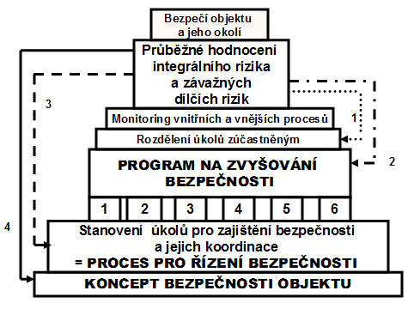
Systém i jeho okolí se dynamicky vyvíjí, a proto je třeba systém systematicky přizpůsobovat změnám.
Procesy:
1 - koncepce a řízení
6 podprocesů
2 - administrativní postupy
5 podprocesů
3 - technické záležitosti
6 podprocesů
4 - vnější spolupráce
3 podprocesy
5 - nouzová připravenost
3 podprocesy
6 - dokumentace a šetření
havárií
3 podprocesy

Slide 9
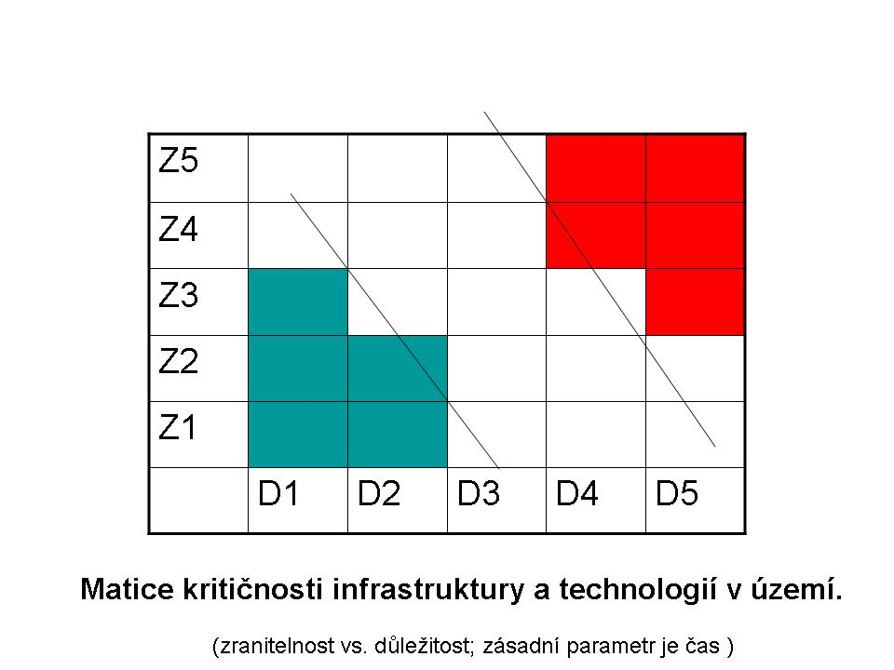
Mezinárodní organizace pro standardizaci: kvalifikované
řízení rizik musí respektovat:
Řízení rizik musí být nedílnou součástí systému řízení
sledované entity.
Řízení rizik musí být obsaženo v každém procesu rozhodování
sledované entity.
Řízení rizik se musí explicitně zabývat nejistou a neurčitostí
v procesech a podmínkách sledované entity a jejího okolí.
Řízení rizik musí být systematické a strukturované.
Řízení rizik musí vycházet z nejlepších dostupných informací.
Řízení rizik musí být dynamické a vhodně reagovat na různé
změny.
Řízení rizik musí být uzpůsobeno každé instituci.
Řízení rizik musí mít na zřeteli vliv člověka (lidský faktor).
Řízení rizik musí mít schopnost neustálého zlepšování.
Při realizaci se používají zásady projektového řízení – TQM
- viz normy, tj. péče se věnuje závažným rizikům

Slide 10
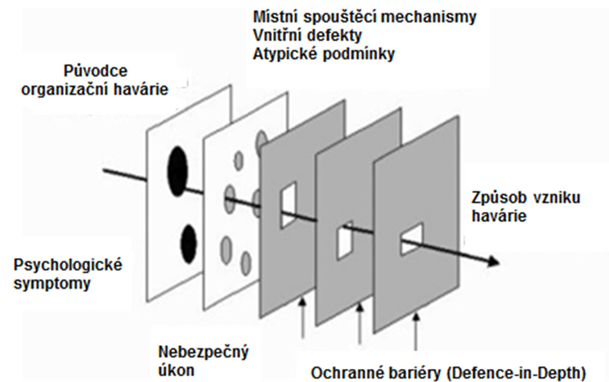
Lidský faktor ve spojení s technickými díly se projevuje ve dvou rolích, a to:
jako realizátor dobrých či špatných úkonů
jako činitel rozhodující o provedení dobrých či špatných úkonů
ORGANIZAČNÍ HAVÁRIE

Slide 11
3. DATA A METODY VÝZKUMU
Při výzkumu sledovaných prvků dopravní kritické infrastruktury byla použita data o:
283 selháních mostů ve světě od r. 1297,
965 selhání tunelů na pozemních komunikacích a 53 případových studií ve světě od počátku 19. století,
2511 selhání kritických objektů na pozemních komunikacích (nádraží / železniční stanice, křižovatky, obtížná místa komunikací) ve světě od roku 1815 (u železničních stanic vyhodnoceno 1125 selhání),
1917 leteckých nehod civilních letadel ve světě od roku 1909,
31 selhání řídících systémů dopravy ve světě od roku 2006.

Slide 12
Velmi složitá struktura
Bezpečnost
Krátkodobé řešení
Není třeba znát nejistoty
znalostní
Velmi složitá struktura
Bezpečnost
Dlouhodobé řešení
Je třeba znát nejistoty náhodné i znalostní
Míra cíle řízení rizika a míra složitosti entity
….……….
Metody operačního
výzkumu
DSS
………….
………….
………...
Lineární
Stromy
Jednoduchá struktura
Spolehlivost
Dlouhodobé řešení
Je třeba znát nejistoty náhodné i znalostní
Jednoduchá struktura
Spolehlivost
Krátkodobé řešení
Není třeba znát nejistoty
…………..
NÁSTROJE PRO PRÁCI S RIZIKY PODLE POVAHY ENTITY A CÍLŮ PRÁCE S RIZIKY
Míra časové platnosti řešení a míra potřeby zvážení nejistot

Slide 13
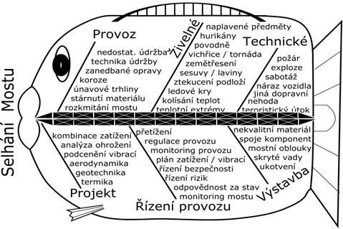
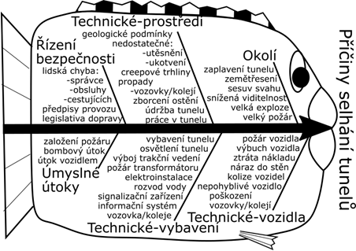
4. POZNATKY PRO VYBRANÉ KRITICKÉ PRVKY
Příčiny selhání mostů Příčiny selhání tunelů

Slide 14
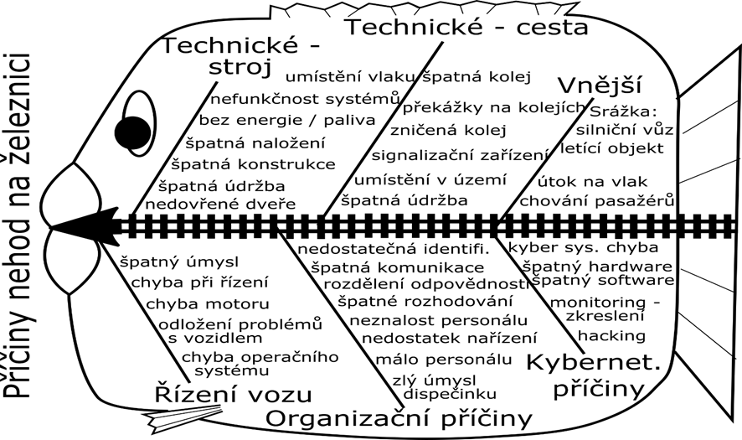
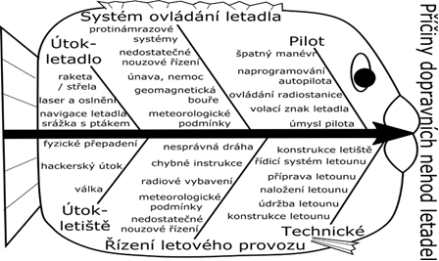
Příčiny dopravních nehod na železnici Příčiny dopravních nehod
civilních letadel

Slide 15
Příčiny selhání řídících systémů dopravy:
překročení (přetížení) přenosové kapacity vlastní telekomunikační sítě,
havárie technologických celků,
cílené poškození informační a komunikační infrastruktury (sabotáž, hackerství, terorismus, kriminální činnost apod.),
ztráta integrity dat v informačním systému,
živelní pohromy velkého rozsahu jako rozsáhlé požáry, vichřice, sesuvy půdy, povodně apod. s následným poškozením nebo výpadkem informačních a komunikačních systémů,
radiační havárie s následným poškozením nebo výpadkem řídicího systému objektu,
havárie velkého rozsahu způsobené vybranými nebezpečnými chemickými látkami a chemickými přípravky s následným poškozením nebo výpadkem řídicího systému objektu,
jiné technické a technologické havárie velkého rozsahu – požáry, exploze, destrukce nadzemních a pozemních částí staveb s následným poškozením nebo výpadkem iks,
destrukce hrází vodohospodářských děl se vznikem povodňové vlny s následným poškozením nebo výpadkem řídicího systému objektu,
narušení dodávek elektrické energie velkého rozsahu,
narušení zákonnosti velkého rozsahu s následným poškozením nebo výpadkem řídicího systému objektu,
výpadky veřejných telekomunikačních sítí,
disfunkční chování řídících a informačních systémů při zabezpečování základních funkcí státu,
výpadek kritických informačních systémů nebo procesů.

Slide 16
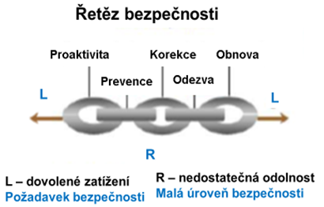
5. ŘÍZENÍ RIZIK VYBRANÝCH KRITICKÝCH PRVKŮ VE PROSPĚCH BEZPEČNOSTI
Existuje mnoho různých oblastí řízení bezpečnosti, které se od sebe odlišují také dle druhu dopravy respektive úhlu pohledu, ze kterého se na bezpečnost sledovaného objektu díváme (na dopravní prostředek, stavbu, dopravní cesty, podpůrné systémy, řídicí systémy včetně lidského aspektu, nebo dokonce z hlediska logistických služeb, přepravy zboží a osob).
Cíle jednotlivých oblastí řízení bezpečnosti a řízení rizik jsou stejné, tj. prevence ztrát, ať už se jedná o lidské životy, majetek, stav lidské společnosti, životní prostředí, kritickou infrastrukturu včetně ekonomiky a dalších.
Všechny oblasti vychází ze studia rizik a inženýrství založeném na řízení rizik ve prospěch bezpečnosti.

Slide 17
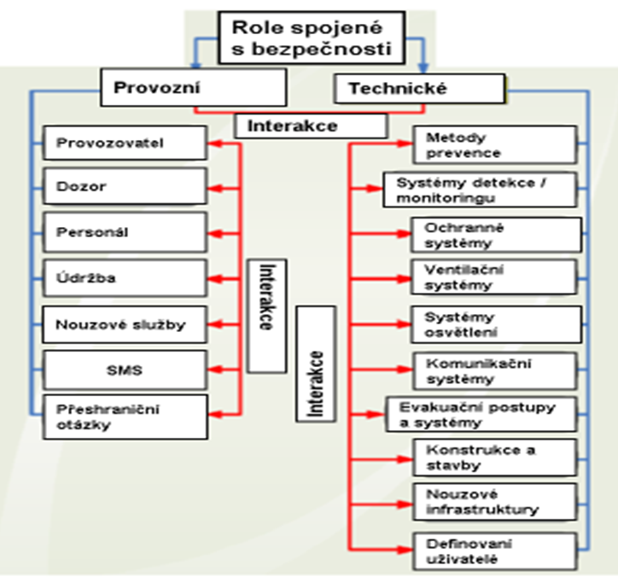
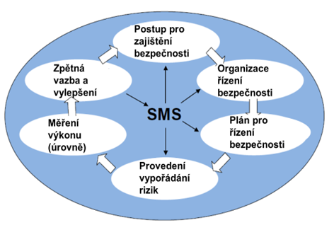
Role zúčastněných spojené s bezpečností; SMS je systém řízení bezpečnosti celku (safety management systém).

Slide 18
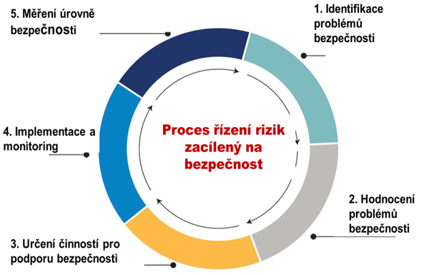
Řízení bezpečnosti kritické entity.

Slide 19
6. NÁVRHY OPATŘENÍ
Výsledek srovnání generického modelu založeného na TQM a požadavků legislativy ČR – použito multikriteriální hodnocení (oblasti: řízení a organizace; lidský faktor, technická - vnitřní a vnější havárie; selhání vnitřních a vnějších infrastruktur; živelní pohromy; kvalita dozoru státu; hackerské a teroristické útoky
Míra nedostatků | Hodnoty v % N
Extrémně vysoká – 5 | Více než 95 %
Velmi vysoká – 4 | 70–95 %
Vysoká – 3 | 45–70 %
Střední - 2 | 25–45 %
Nízká – 1 | 5–25 %
Zanedbatelná – 0 | Méně než 5 %
Míra nedostatků legislativy z hlediska úplnosti požadavků na:
integrální bezpečnost je 4 (86.3 %), tj. je velmi vysoká,
práci s riziky je 4 (85.8 %), tj. je velmi vysoká.
Legislativa neukládá zajišťovat celkovou bezpečnost sledovaných kritických prvků dopravní infrastruktury; obvykle se zaměřuje jen na bezpečnost procesů spojených s provozem.

Slide 20
Systém řízení bezpečnosti (SMS) musí mít jasný program na udržování a stálého zvyšování bezpečnosti, a to včetně kultury bezpečnosti. V případě automatizace musí být řádně zabezpečen proti útokům všeho druhu. Správce kritického prvku dopravní infrastruktury pro zajištění bezpečnosti musí mít legislativou uloženy povinnosti:
monitoroval situaci a provoz dopravy v entitě a jejím okolí s použitím kamer a senzorů a komunikačního zařízení s cílem zajistit normální provoz,
mít připravenu odezvu pro případ selhání entity,
mít účinný varovací systém a schopnost rychlé a správné detekce jakéhokoliv jevu, který může vést k selhání entity a její funkce,
mít zařízení pro uzavření entity,
mít zařízení pro kontakt se záchrannými službami,
mít zařízení pro kontakt s uživateli entity,
mít vycvičený personál pro řízení za možných situací – normální, nouzové i kritické,
mít plán údržby,
mít plán kontrol – nutná pravidelná kontrola kritických prvků entity a podmínek okolí, a nouzových opatření včetně jejich zajištění,
mít plán pro řízení rizik.

Slide 21
7. ZÁVĚR
Řízení každé entity dělíme dle rozsahu odpovědnosti, rozhodování a délky plánovacího horizontu. Každá entita plánuje a řídí své aktivity a procesy celkem na třech úrovních:
strategická (vrcholová, dlouhodobá),
taktická (střednědobá),
a provozní (operativní, krátkodobá),
přičemž hranice mezi jednotlivými vrstvami nejsou pevné a ostré.
Důležité je zavést v ČR:
Jasnou strukturu řízení a provázání úrovní řízení a odpovědností.
Odbornou kontrolu ze strany státu.
Vše musí uložit legislativa.
DĚKUJI ZA POZORNOST !!!!!

